Slide 1
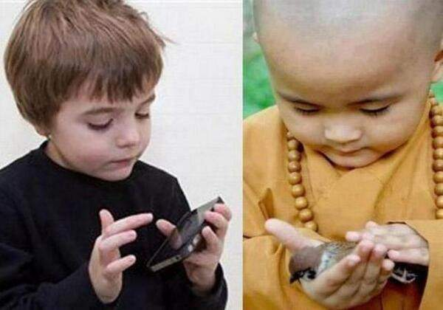
АКТУАЛЬНІ ПИТАННЯ СУЧАСНОЇ ПЕДАГОГІКИ
доцент кафедри педагогіки та освітнього менеджменту
КНЗ «ЧЕРКАСЬКИЙ ОБЛАСНИЙ ІНСТИТУТ ПІСЛЯДИПЛОМНОЇ ОСВІТИ ПЕДАГОГІЧНИХ ПРАЦІВНИКІВ
Черкаської обласної ради»
Олена Волошенко

Slide 2
Цикл руху людини в освітній сфері
учнівство (мистецтво постановки запитань)
виховання (демонстрація можливого у культурі)
навчання (входження у певну діяльність)
підготовка (передача процедур діяльності)
тренування (закріплення стандарту процедур)
самовизначення (рефлексія своїх можливостей і поява нових запитань).

Slide 3
Способи структурування знань kob.su/petrov
ЗНАННЯ
КАЛЕЙДОСКОП
МОЗАЇКА
КАЛЕЙДОСКОП
МОЗАЇКА

Slide 4
Самовиховання ВИХОВАННЯ Перевиховання
Соціальне мета
Замовлення форми, методи УМОВИ
Організація МОЖЛИВОСТІ
Управління
ПРОЦЕС ФОРМУВАННЯ ОСОБИСТОСТІ

Slide 5
ПРИЧИНИ І НАСЛІДКИ “ПОГАНОЇ” ПОВЕДІНКИ
ВІДСУТНІСТЬ ЧІТКОГО РОЗУМІННЯ що таке “гарне” і що таке “погане”
“Погана” поведінка: батьків, дітей, вихователів.
2.ВІДСУТНІСТЬ ЗГОДИ ІЗ ТИМ, що таке “гарне” і що таке “погане”.
Чому можна і не можна?
Для кожної дитини своя порція любові (погляд і бубон; глина, пісок, цегла)

Slide 6
ПОВЕДІНКА | ФУНКЦІЯ
ВПЕРТІСТЬ НАДМІРНА САМОСТІЙНІСТЬ ПРОТЕСТ ЗНЕЦІНЕННЯ ДОРОСЛИХ ДЕСПОТИЧНА ПОВЕДІНКА | ВЧИТЬСЯ ВІДСТОЮВАТИ СВОЇ ПОГЛЯДИ, ДУМКИ АВТОНОМНІСТЬ, НЕЗАЛЕЖНІСТЬ ВОЛЯ ОСМИЛЕННЯ ТОГО, ЩО ВІДБУВАЄТЬСЯ (ВЧИТЬСЯ ДУМАТИ ЩО ВАЖЛИВО ДЛЯ МЕНЕ? ДЛЯ ПАПИ/ МАМИ? САМОПОВАГА

Slide 7
ПОКАРАННЯ
СФОРМУЛЮВАТИ ЧІТКИ ПРАВИЛА І ЗАБОРОНИ
ВИЗНАЧИТИ ЯКІ БУДУТЬ ПОКАРАННЯ (ПЕРЕЛІК) – МОДЕРАЦІЙНІ КОЛЬОРОВІ КАРТКИ
ПРОІНФОРМУВАТИ ДИТИНУ!!!
ЯКЩО ПРАВИЛО ПОРУШЕНО - ПОКАРАННЯ

Slide 8
Висновки:
КРИЗА 3-Х РОКІВ – ОСНОВА ДЛЯ САМОСТІЙНОСТІ
Не буває ледачих людей, є цілі, які не надихають
Не буває поганих людей, є люди, які роблять погані вчинки.
ЧИМ БІЛЬШЕ УСТУПАЄМО ДИТИНІ, ТИМ БІЛЬШЕ МОЖЕМО ВИМАГАТИ
НА ДОРОСЛИХ ДІТИ ВІДТОЧУЮТЬ СВОЇ ДУМКИ ТА УМІННЯ
НАВЧИТИ ДІТЕЙ ОБХОДИТИСЯ ІЗ ВЛАСНИМИ ЕМОЦІЯМИ (ІСТЕРИКА – СПОСІБ ПОКАЗАТИ ЩО Я ХОЧУ).
Немає права за допомогою емоцій шантажувати інших.
ДОРОСЛІ – РЕКЛАМНА КОМПАНІЯ ДЛЯ ДІТЕЙ (Що про них говоримо!)

Slide 9
Усвідомлене батьківство: показати любов і бути любов’ю
О—1 рік
Ключові слова: любов, ніжність, увага.
1—2 рік
Ключові слова : свобода, заохочення, повага.
2 -5 рік
Ключові слова : схвалення, дослідження , заохочення.
8 —12 рік
Ключові слова : незалежність судження, розбірливість, проникнення у сутність.
12—15 рік
Ключові слова : самоусвідомлення, самосвідомість, експериментування, відповідальність .

Slide 10
9 базових емоційних станів
Апатія
Сум
Страх (хвилювання – паніка)
Злість (роздратованість-ненависть)
Гординя (приниження)
Пристрасть
Сміливість
Прийняття себе та інших
Умиротворення

Slide 11
Не виховуйте дітей,
вони неодмінно
будуть схожі на вас – тому
виховуйте себе!

Slide 12
За що відповідає батько: | За що відповідає мати:
уміння приймати любов уміння говорити "ні" уміння будувати і захищати свої межі Здатність навчатися Здатність вставати після падіння Здатність йти у невідомість сила і агресія правила поведінки Воля Здатність відпускати не розчинятися Повага до інших Бачення перспективи, стратегічне мислення Далекиі цілі, те, чого немає Здатність дружити | Уміння давати любов бажання любов інтуїцію Прийняття віра і довіра Жага до життя Тілесність емоційність почуття Здатність відпускати застаріле й розвиток необхідного тут і зараз.
-

Slide 13
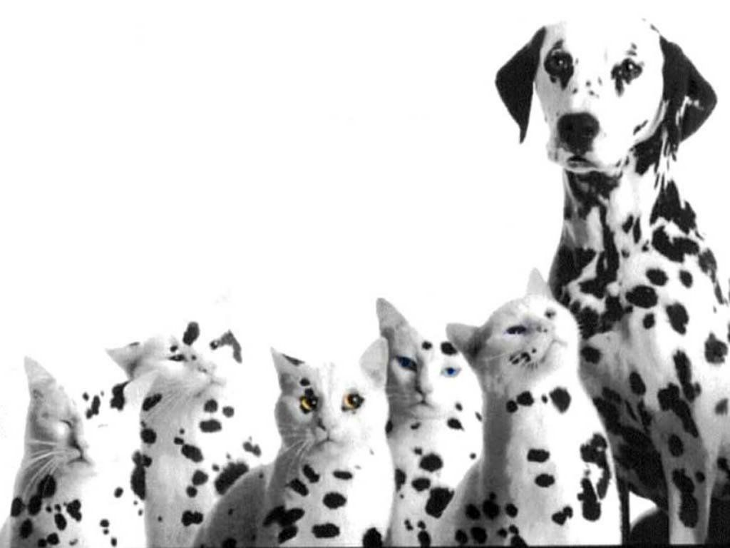
Вчити – означає показати: “Це - можливо!” Вчитися – означає робити це можливим для себе… П.Коельо

Slide 14
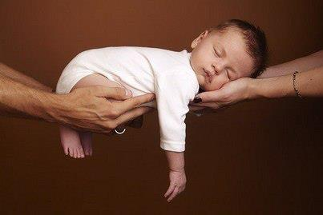
ДЯКУЮ ЗА УВАГУ!
тел. 067 765 22 81

